Slide 1
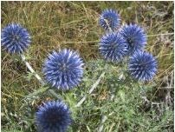
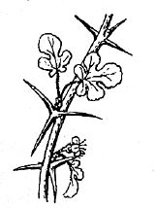
Défenses des végétaux
contre les prédateurs herbivores
Moyens mécaniques
Épines (rosiers)
Crochets (graines de chardon)
Piquants (aubépine)
2) Moyens chimiques
(alcaloïdes, tannins, …)
  Morphine (pavot)
  Nicotine (tabac)
  Mescaline (cactus)
http://www.la-grange.net/photos/2001/07/Gourdon/source/img_1915.html
www.unice.fr/ID-Bio/Fournier3000/ Glossaire/Images/Fig162.gi

Slide 2
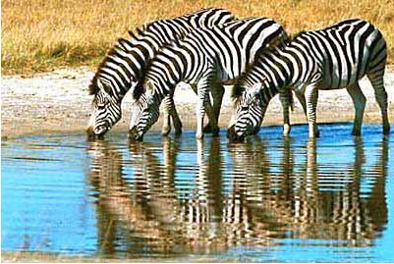
Défenses actives des animaux
Fuir ou lutter
www.abm.fr/abm/recit/voyphot/ ABjpg/zebres-boivent-400.jpg
Photo : Andre Brunsperger

Slide 3
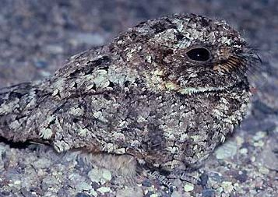
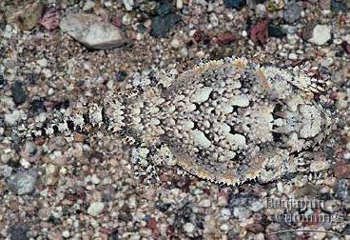
Défenses passives des animaux
contre les prédateurs
1) Homochromie = camouflage sur un arrière-plan.
Campbell : 1288 (2eéd. Française) — Figure 53.5

Slide 4
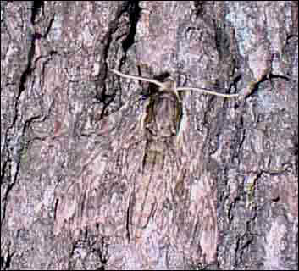
Source : Gilles Bourbonnais, Cégep de Sainte-Foy (Canada)

Slide 5
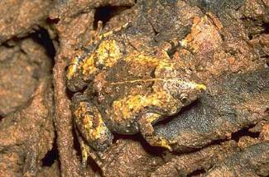
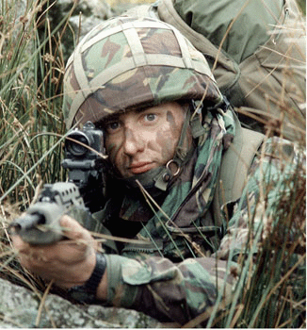
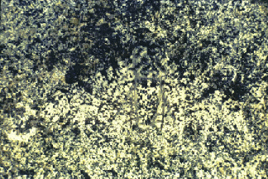
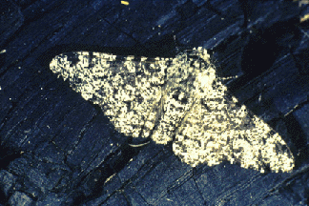
Source : Gilles Bourbonnais, Cégep de Sainte-Foy (Canada)

Slide 6
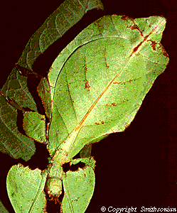
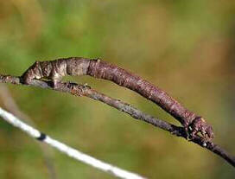
Se fondre dans le milieu
…. en se déguisant
Source : Gilles Bourbonnais, Cégep de Sainte-Foy (Canada)

Slide 7
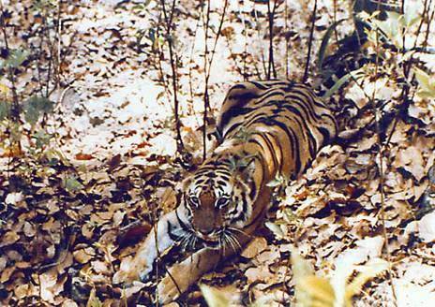


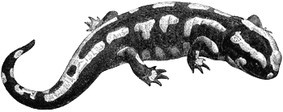
2) Coloration disruptive = mode de camouflage
qui permet de briser la silhouette:
Source : Gilles Bourbonnais, Cégep de Sainte-Foy (Canada)

Slide 8
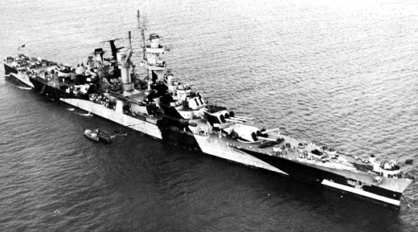
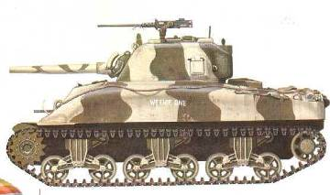
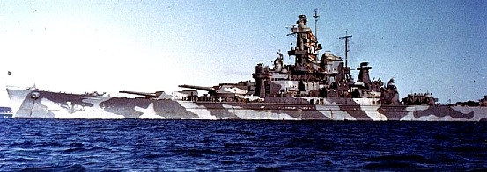
Source : Gilles Bourbonnais, Cégep de Sainte-Foy (Canada)

Slide 9
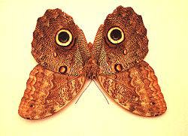
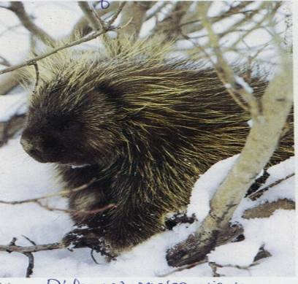
3) Coloration de diversion
Distraire l'éventuel prédateur pour se sauver.
Campbell : 1111 (1eéd. Française) — Figure 48.7
4) Défense mécanique
Une structure dissuasive comme des piquants, des cornes …
Campbell : 1112 (1eéd. Française) — Figure 48.8

Slide 10
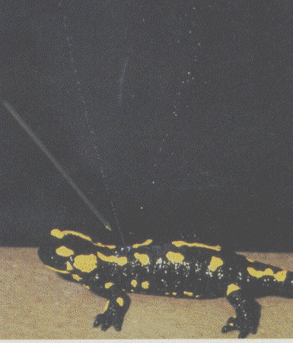
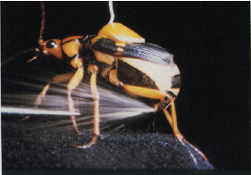
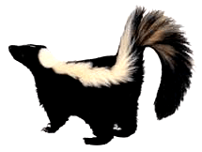
5) Défense chimique : neurotoxines
Campbell : 1112 (1eéd. Française) — Figure 48.9
La salamandre éjecte une neurotoxine
Campbell : 1112 (1eéd. Française) — Figure 48.8
Le coléoptère asperge ses prédateurs
mais aussi :

Slide 11
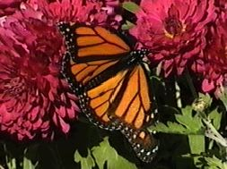
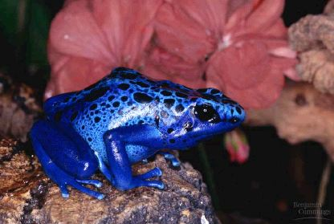
6) Défense chimique acquise de façon passive
Le papillon Monarque devient toxique (et impropre à manger) en mangeant de l'asclépias (une plante) qui produit une toxine.
iquebec.ifrance.com/scilla/images_cp/monarque8.JPG
7) Coloration d'avertissement =
Annoncer qu’on est toxique par sa couleur.
Campbell : 1289 (2eéd. Française) — Figure 53.6

Slide 12
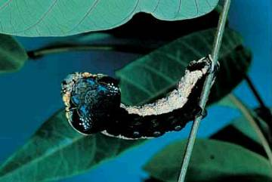
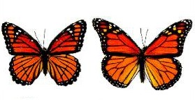
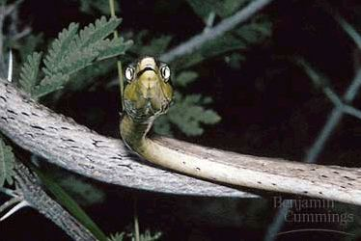
8) Mimétisme batésien
Une espèce au goût agréable (ou inoffensive) imite une espèce au goût désagréable (ou nocive).
La larve de Sphinx gonfle sa tête, oscille et siffle comme un serpent.
Campbell : 1289 (2eéd. Française) — Figure 53.7
Viceroy
(comestible)
Monarque
(non comestible)
Source : Gilles Bourbonnais, Cégep de Sainte-Foy (Canada)

Slide 13
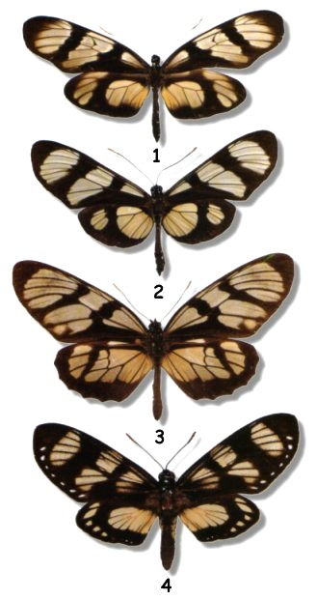
Papillons du Québec
1. Pieridae, Dismorphia orise
2. Ithomiidae, Metona confusa [toxique]
3. Danaidae, Lycorea phenarete
4. Castnidae, Gazera linus
Source : Gilles Bourbonnais, Cégep de Sainte-Foy (Canada)

Slide 14
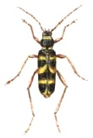
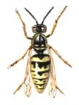
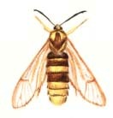
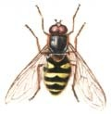
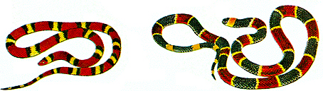
Vespula vulgaris
(guêpe)
Sesia apiformis
(papillon)
Clytus arietis
(coléoptère)
Syrphus ribesii
(mouche)
Lampropeltis doliata
Micrurus fulvius

Slide 15
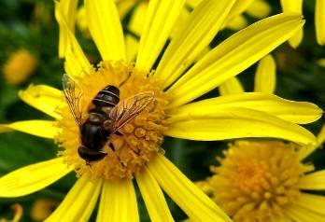
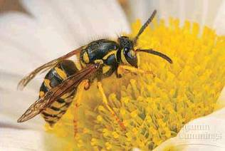
9) Mimétisme müllérien
Certaines espèces non comestibles s'imitent les unes les
autres et partagent ainsi leurs pertes en individus. Ces
espèces sont toutes à l'origine d'expériences négatives
pour leur prédateur.
Abeille
Guêpe
Campbell : 1289 (2eéd. Française) — Figure 53.8

Slide 16
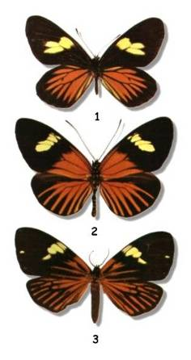
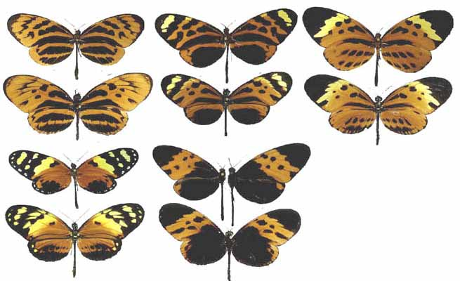
Toutes ces espèces sont toxiques
1.Pieridae, Archonias bellona
2.Ithomiidae, Heliconius xanthocles
3.Arctiidae, Pericopis phyleis
Source : Gilles Bourbonnais, Cégep de Sainte-Foy (Canada)

